Slide 1
ANNE BABA TUTUMLARI VE KİŞİLİK ÜZERİNDEKİ ETKİLERİ

Slide 2

Çocuklar büyüdükçe aile dışındaki insanlarla karşılaşır ve onlarla olumlu ilişkiler kurarlar.
Bu durum Sosyal Gelişimin kaçınılmaz ve devamlı kuralıdır.

Slide 3
Anne-babanın çocuğa karşı takınmış olduğu olumlu ya da olumsuz tutumları,çocuğun kişiliğinin gelişmesinde önemli rol oynar.
Söyledikleri dikkate alınmayan,
Düşüncelerini belirtmesine izin verilmeyen ya da belirttiği zaman sürekli eleştirilen Çocuk ;
İçine kapanık,güvensiz-huysuz ve saldırgan olabilir.

Slide 4
Bunun karşıtı olarak ;
Söyledikleri dinlenen,
Önemsenen,
Fikrini belirtmesine izin verilen ve
Düşünceleri çok geçerli olmasa da eleştirilmeyen çocuk ise
Daha güvenli-daha sosyal ve daha sağlıklı bir kişilik geliştirir.

Slide 5
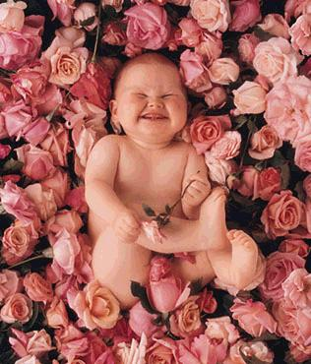
Çocukların yetişmesinde birinci derecede sorumlu ve etkili olan kaynak ,
Ana-baba ve ailedir.
Aile ortamında ebeveynin tutumları,değerleri,
zevkleri çocuğun gelişimini etkiler.

Slide 6

UNUTMAYALIM Kİ;
Sosyalleşmenin ilk öğrenildiği yer aile ortamıdır.
Çocuğun aile içindeki yeri,ileri yaşamında toplum içindeki yerini belirler.
Her ailede farklı tutum ve davranışlar gözlenmektedir.
Bu tutum ve davranışları 6 maddede toplayabiliriz.

Slide 7
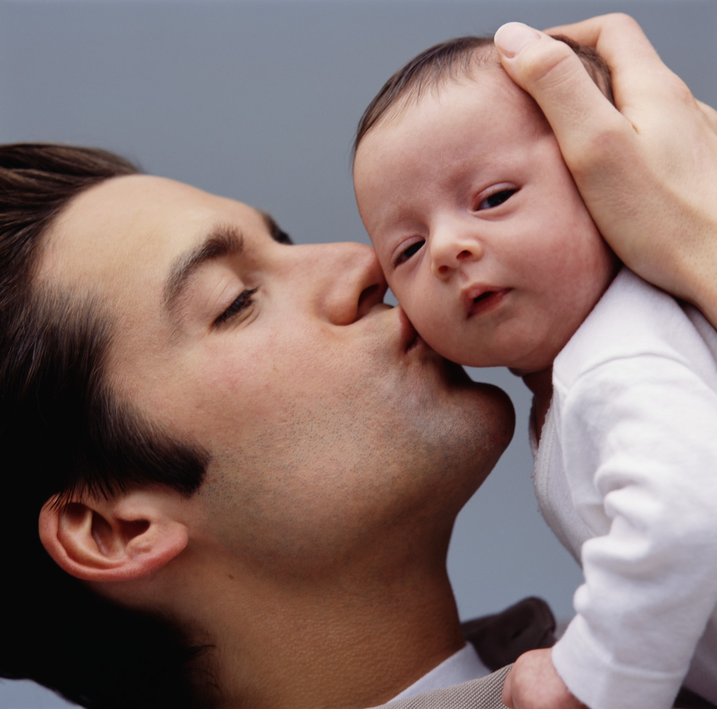
ANNE – BABA TUTUMLARI
Otoriter aileler
Aşırı hoşgörülü aileler
Demokratik aileler
Aşırı koruyucu aileler
Dengesiz ve Kararsız aileler
İlgisiz aileler

Slide 8
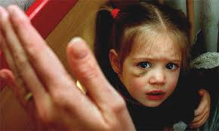
OTORİTER TUTUM (MÜKEMMELLİYETÇİ AİLE)
Çocuğunu, belirli bir ideal peşinde ve belirli kalıplar içinde, adeta küçük bir yetişkin yapma çabasıyla yetiştirmeye çalışan anne babalardır. Bütün kontrol anne ve babadadır.Çoğunlukla anlayışsız, hoşgörüsüz, katı ve baskıcı bir tutum içindedirler. Çocuğun davranışları katı standartlarla değerlendirilir, hata ve yanlış yapma hakkı yoktur. Çocuktan kurallara sorgulamadan uyması beklenir, evde her şey kurallara ve saatlere bağlıdır. Anne babanın gözleri sürekli çocuklarının üzerindedir. Çocuk korkmazsa kurallara uymaz mantığıyla hareket ettikleri için çocuğun en basit hatasını cezalandırırlar. Yaptırım gücü anne babadadır. Anne baba isteklerinden ödün vermez çünkü onlar hep haklıdır.

Slide 9
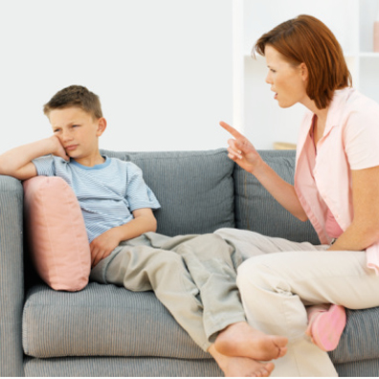
Otoriter bir ailede yetişen çocukların özellikleri
Stresli, tedirgin çocuklardır
Kendine olan güveni hemen hemen yok gibidir. Yaratıcılığı gelişmez.
Sessiz çekingen başkalarının etkisinde kolayca kalabilen çocuklardır.
Sürekli eleştirildiği için aşağılık duygusu geliştirebilir. Hoşgörü göstermez.
Dıştan denetimlidirler. Kendi başlarına karar veremezler dışarıdan birilerinin onu yönlendirmesini beklerler.
Tam tersi çocuk isyankarda olabilir.

Slide 10
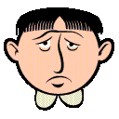
ZIRLAMA
KONUŞMA
BANA KARŞI
GELME
UFFFF
SUS AĞLAMA
CEVAP VERME
BAĞIRMA
Bu sefer başka savunma mekanizmaları devreye girer. Tikler, tırnak yeme, parmak emme, kekemelik vb. davranış bozuklukları su yüzüne çıkar...
Çocuk; anne baba korkusuyla ağlamayı terk ettiği zaman biriken iç sıkıntılarını boşaltamaz.

Slide 11
SERBEST ANNE BABA TUTUMLARI(AŞIRI HOŞGÖRÜLÜ)
Çocuğun başına buyruk yetişmesi, dilediğince davranması ve çocuğun üzerinde aile denetiminin olmaması vardır. Çocuğun aşırı hareket ve davranış serbestliği vardır. Kendisine ve çevresine zarar verebilecek davranışlarda bile denetimden uzaktır, aile müdahale etmez. Aile doğruyu ve yanlışı çocuğunun yaparak yaşayarak öğrenmesini ister, çocuğa neyi yapması veya neyi yapmaması konusunda bilgi verilmez.Aile içinde çocuğun hakları sınırsızdır. Çocuğun nerede duracağı belirlenmemiştir.

Slide 12
Serbest tutumda anne babanın görevi çocuklarına hizmet etmek, onları mutlu etmektir.
Çocukları mutlu olsun diye tüm isteklerine kayıtsız şartsız uyarlar.

Slide 13
Yemeğimi
yedir
Hemen
yediriyorum
Bana tabanca
alın
Alırım
Şimdi döverim
ablanı
Ablamı dövün
Bilgisayarımı
değiştirin
Hemen
değiştirelim
Okula gitmek
istemiyorum
Tamam
istemiyorsan
gitme
.

Slide 14
Serbest tutumla yetişen çocukların özellikleri
Devamlı birilerinden hizmet beklerler
İşbirliği kuramaz. Bencil bir kişilik geliştirir.
Okuldaki kurallarla karşı karşıya kaldıklarında hayal kırıklığına uğrarlar
Herkesin kendi isteklerine uymasını beklerler.
Asi ve saldırgan tutumlar sergilerler.
İstekleri buyruk niteliği taşımaktadır
Toplumun vermediği hakları kendilerine tanımaya çalışırlar

Slide 15
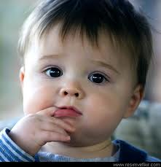
İLGİSİZ VE KAYITSIZ ANNE BABA TUTUMLARI
Çocuğun davranışları karşısında ilgisiz ve vurdumduymaz davranışlar sergileyen anne babalardır. Bu tip aileler için çocuğun varlığı ile yokluğu belli değildir. Bu gruba giren anne babalar genellikle hoşgörü ile boş vermeyi birbirine karıştırmaktadırlar. Çocuk anne babayı rahatsız etmediği müddetçe, çocukla ilgilenilmez. Bu tip ailelerde çocuk fiziksel ve duygusal yalnızlığa itilmektedir.

Slide 16
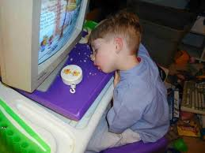
ilgisiz kayıtsız tutumla yetişen çocukların özellikleri
Çocuk dikkat çekmek için etrafına zarar verebilir
İnsanlarla ilişki kuramaması sonucu sosyal gelişmesinde gecikme ve saldırganlık sergileyebilir.
Sözlü iletişim yetersizliğinden dolayı dil gelişiminde gecikme, konuşma bozuklukları ortaya çıkabilir
Özgüven sorunu yaşar
Hayattan ve kendisinden beklentisi olmaz
Kendisini değersiz ve önemsiz hisseder.

Slide 17
DENGESİZ VE KARARSIZ ANNE BABA TUTUMLARI (TUTARSIZ)
Çocuğun belirli bir davranışı anne baba tarafından farklı yorumlanır. Anne babalar aynı davranışı kimi zaman normal karşılarken kimi zamanda cezalandırabilirler. Bu durum daha çok anne veya babanın o anki psikolojik durumu ile ilintilidir. Anne veya baba yorgunsa, başka zaman normal olan davranış o an için yapılmaması gereken bir davranıştır. Bu durumda çocuk neyin doğru neyin yanlış olduğunu anlayamamaktadır. Tutarsız anne baba tutumlarını içeren bir diğer tutum ise, anne için doğru olan bir şeyin baba için yanlış olması veya tam tersi durumun oluşmasıdır.

Slide 18
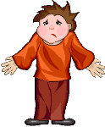
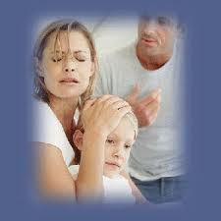
Dengesiz ve kararsız tutumla yetişen çocukların özellikleri
Aşırı isyankar ya da aşırı boyun eğici olabilirler
Kaygılı, güvensiz bir kişilik sergileyebilirler
Büyüdüklerinde karşısındaki insanlara zor güvenirler
Tutarsız bir kişilik sergilerler
Karar vermekte güçlük yaşarlar nerde nasıl davranacaklarını bilemezler.

Slide 19
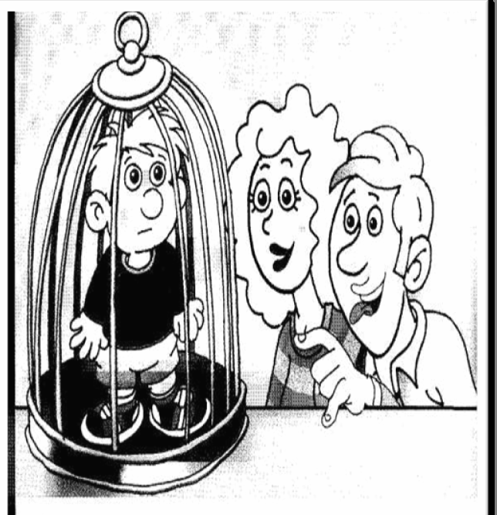
AŞIRI KORUYUCU ANNE BABA TUTUMLARI
Bu tip ailelerde çocuğa gereğinden çok özen gösterirler. Koruyucu tutum daha çok anne ve çocuk arasında gözlenir. Her türlü kararı çocuk yerine aile alır. Geç kavuşulan, aşırı istenilen, tek çocuk, tek erkek veya kız çocuk gibi çocuklar genellikle abartılmış sevginin odak noktası olurlar. Bu tip anne babalar çocuklarını el bebek gül bebek büyütürler. Adeta kucaktan yere indirmezler. Genellikle bu tür çocuklar erken konuşup geç yürürler. Aile tarafından çocuğun her çağrısına cevap verilir. Bu tip aileler çocuklarının üzerlerine titrerler. Çocuğa zarar gelebilecek ortamlardan kaçınırlar. Ağlamasın, üşümesin, terlemesin, hasta olmasın, yorulup incinmesin, mikrop kapmasın diye aile üyeleri ellerinden gelen tüm gayreti gösterir. Çocuk adeta bir cam fanus içinde büyütülür.

Slide 20
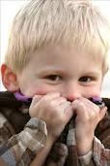
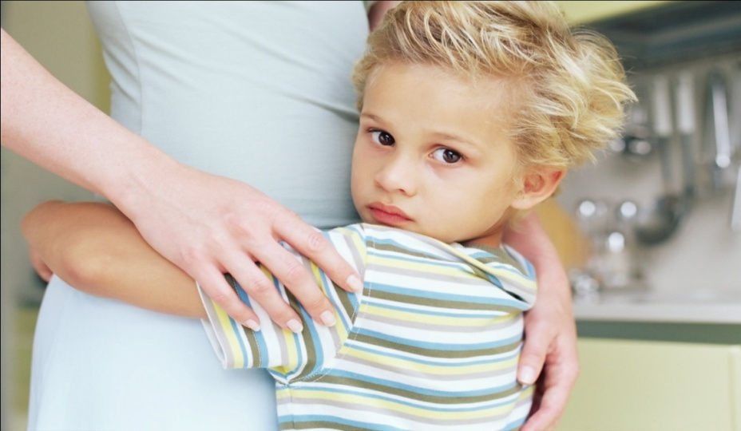
Korucu tutumla yetişen çocukların özellikleri
Aşırı bağımlı, özgüveni gelişmemiştir. Ürkek ve çekingendir.
Sosyal gelişimi zedelenir. Sorumluluk almak istemez.
Toplum tarafından kabulü zorlaşır
Kendini gruba kabul ettirmek için isyankar olabilir
Tek başına kararlar alamaz

Slide 21

GÜVEN VERİCİ, DESTEKLEYİCİ AİLE TUTUMLARI (DEMOKRATİK AİLE)
Güven verici, aile tutumunda çocuklara karşı hoşgörü ve destekleme vardır. Anne baba çocuğunu olduğu gibi kabul edip destekler. Çocuklarına karşı sevgi doludurlar. Çocuğun ilgilerini, yeteneklerini göz önünde tutarak, yeteneklerini gerçekleştirebileceği ortamlar hazırlarlar. Anne baba birbirlerine ve çocuğa olan duygularında açık davranır. Aile içinde güven ve şeffaflık vardır. Problemlerle nasıl baş edebileceğini birlikte araştıran, huzurlu bir aile ortamı vardır. Anne babalar çocuklarına karşı hoşgörülüdürler, onları desteklerler, çocuklarıyla ilgili kararlar alırken seçenekler sunarlar, çocuğun seçtiği davranıştan ders almasına izin verirler.

Slide 22
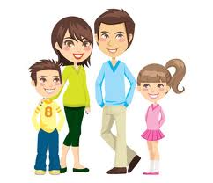
Güven verici, destekleyici ailelerde yetişen çocukların özellikleri
Sosyalleşmiş, işbirliğine giren çocuklardır
Arkadaş canlısı ve duygusaldırlar
Sosyal açıdan dengeli ve mutlu bireylerdir
Özgüvenleri yüksektir, sorumluluk sahibidirler
Kendine ve başkalarına güvenir
Yaratıcı ve bağımsızdır
Kurallara ve otoriteye saygı duyar

Slide 23
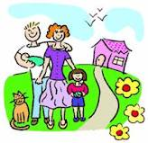
ANNE-BABALIK ROLÜ
(Görev ve Sorumluluklar)
1- Çocuklara doğru örnek olmak.
2- Çocukları korumak ve desteklemek
3- Kuralları ve sınırları öğretmek
4- Kuralları çocuklarla birlikte oluşturmak
5- Kuralların az,öz ve uygulanabilir olmasına dikkat etmek
6- Sürekli ve tutarlı bir anne babalık tutumu göstermek
7- Hem kendi isteklerini hem de çocuğun isteklerini dikkate alan bir ilişki geliştirmek.

Slide 24
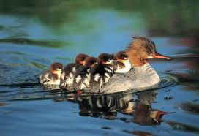
AİLELERE ÖNERİLER
Çocuğunuzun yanında eşinizi asla kötülemeyin ve eleştirmeyin; anne baba eşlerine olan kızgınlık, kırgınlık eleştiri içeren davranış ve sözlerini çocukların yanında yapmayalım. Kendi kırgınlığınıza çocuklarımızı ortak etmeyin. Çocuk anne babanın
birbirlerini kötülemesini, eleştirmesini istemez, birbirlerini sevip beğenmesini ister.

Slide 25
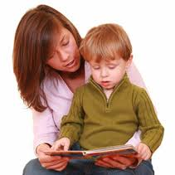
Sizinde çocuğunuzun da istediğinin olacağı çözümler üretmeye çalışın; çocukların her zaman sorunlara sizin getireceğiniz çözümlerden başka çözümleri vardır.
Çocuğunuza beklediğinizin ne olduğunu söyledikten sonra; onunda beklentisinin başka olduğunu bildiğinizi ve bu yüzdende oturup her iki tarafında istediğinin olabileceği ortak bir çözüm bulmaya çalışın.

Slide 26
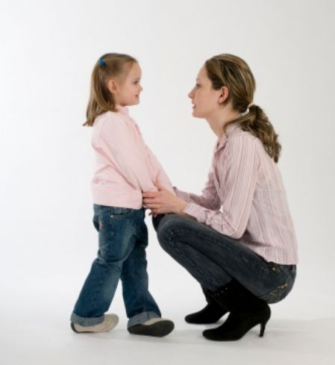
Çocuklarınızı gerçekten dinleyin ve bunu ona gösterin; çocuğunuzu dinlerken tv. İzlemeyin, gazete okumayın, başka işlerle meşgul olmayın. Konuşurken göz teması kurun, çocuğun yüzüne bakın, aynı hizada olmaya dikkat edin.
Çocuklarınıza sözlerinizle değil davranışlarınızla örnek olun; çoğu zaman anne babalar çocuklarına öğüt verirler : şöyle yapmalısın, bu işin doğrusu bu, böyle davranmanı istemiyorum. Çocuk sözler anlatılanlardan çok davranışlarınızla vereceğiniz mesajları almaya açıktır.

Slide 27
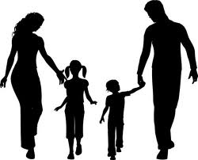
Çocuklarınızla sen dili ile değil ben dili ile konuşun.
Onun yapması gereken şeyleri onun adına siz yapmayın.
Çocuğunuzu koşulsuz sevin ; başarılı olursan seni severim, istediğim gibi olursan seni severim vb ifadelerden kaçının.

Slide 28
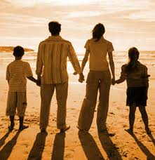
Çocuğunuzun olumlu yönlerini ve başarılarını ön plana çıkarın.
Çocuklarınızı kardeşleriyle ve arkadaşlarıyla kıyaslamayın. Kıyaslamak reddetmektir.
Başkalarının yanında çocuğunuzun daima olumlu özelliklerini anlatın.

Slide 29
KATILDIĞINIZ İÇİN TEŞEKKÜR EDERİM.

